Slide 1
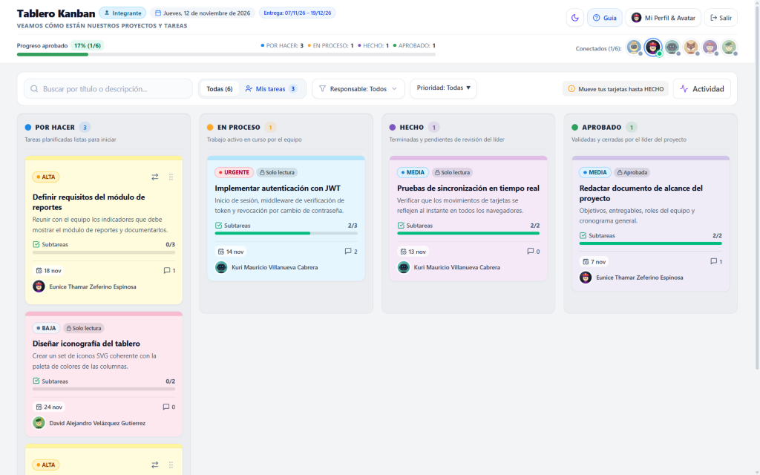
MANUAL DE USUARIO · INTEGRANTES Y SUBLÍDER
Tablero Kanban
Colaborativo
Guía práctica para gestionar tus actividades, colaborar en tiempo real con el equipo, usar el tablero desde móvil y resguardar tu cuenta.
▸ Integrantes: @integrante1, @integrante2, @integrante3, @integrante4
▸ ★ Sublíder: David Alejandro Velázquez Gutierrez (@integrante5)
▸ Líder del proyecto: Reynosa Vidal Fernando Jose (@lider)
▸ Periodo válido: 07/11/2026 al 19/12/2026
▸ Clave inicial: [SEED_INITIAL_PASSWORD] (cambiar en el primer acceso)
Vista real del Tablero Kanban desde la cuenta de Integrante

Slide 2
EQUIPO Y ROLES
Conoce tus permisos, las funciones del Sublíder y qué acciones son exclusivas del Líder
02 / 12
Integrantes del tablero y diferencias entre Integrante y Sublíder
Cupo | Nombre completo | Clave de usuario | Rol
Cupo #1 | Reynosa Vidal Fernando Jose | @lider | Líder
Cupo #2 | Eunice Thamar Zeferino Espinosa | @integrante1 | Integrante
Cupo #3 | Kuri Mauricio Villanueva Cabrera | @integrante2 | Integrante
Cupo #4 | Velazquez García Luis Eduardo | @integrante3 | Integrante
Cupo #5 | López García Carlos Alan | @integrante4 | Integrante
Cupo #6 | David Alejandro Velázquez Gutierrez | @integrante5 | Sublíder
Rol Integrante (@integrante1 a @integrante4)
• Tus tarjetas y grupales: Mueve tus actividades asignadas o de 'Todo el equipo' hasta HECHO.
• Subtareas y comentarios: Marca subtareas en tus tarjetas o grupales y comenta en vivo en cualquier tarjeta.
• Lectura completa: Visualiza todo el tablero; las tarjetas de otros tienen candado 'Solo lectura'.
Rol ★ Sublíder (David Alejandro — @integrante5)
¿Qué es exclusivo del Líder del Proyecto (@lider)?
• Todo lo del Integrante + Crear tareas: Tiene habilitado '+ Nueva Actividad' y '+' en POR HACER, EN PROCESO y HECHO.
• Configuración al crear: Asigna título, prioridad, fecha (07/11–19/12), responsable, color Post-it y subtareas iniciales.
• Límites claros: NO aprueba (APROBADO bloqueado), NO edita ni elimina tarjetas existentes y NO gestiona Equipo (6/6).
• Aprobar actividades: Solo el Líder mueve tarjetas a APROBADO o las reabre después.
• Editar y eliminar tarjetas: Solo el Líder modifica títulos, fechas, responsables, subtareas post-creación o borra tarjetas.
• Equipo (6/6) y auditoría: Solo el Líder administra cupos, restablece claves ajenas y consulta registros de seguridad del servidor.
Manual de Usuario — Integrantes y Sublíder · Tablero Kanban Colaborativo · Vigencia 07/11/2026 – 19/12/2026
Diapositiva 2 de 12

Slide 3
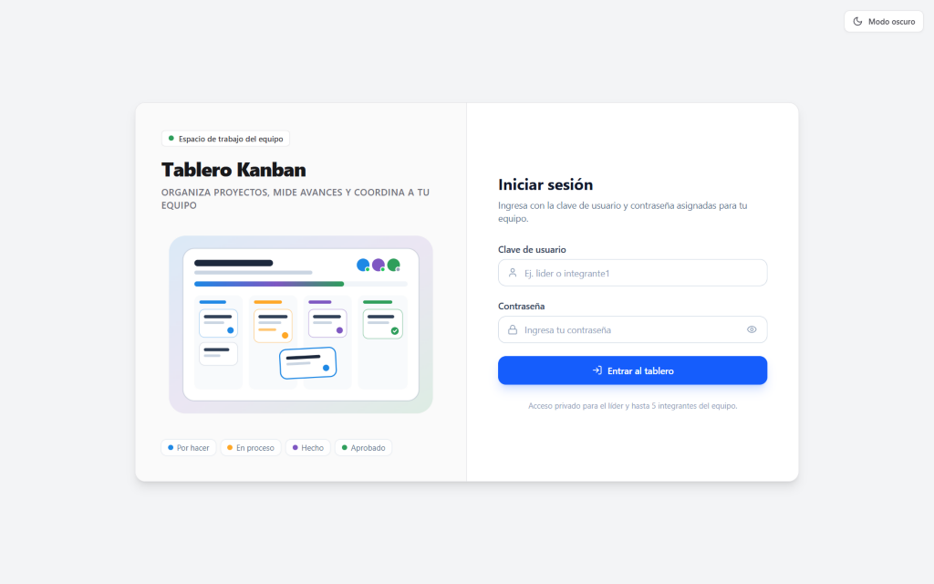
INICIO DE SESIÓN
Primer acceso con la contraseña compartida y precauciones contra bloqueos
03 / 12
Cómo ingresar al tablero con tu clave de usuario
Pasos para entrar por primera vez
1. Clave de usuario: Ingresa tu usuario exacto (integrante1, integrante2, integrante3, integrante4 o integrante5) en minúsculas.
2. Contraseña inicial: Escribe [SEED_INITIAL_PASSWORD] (usa el ícono de ojo para comprobar mayúsculas y el signo '!').
3. Entrar al tablero: Presiona el botón azul 'Entrar al tablero'.
4. Modo oscuro: Si prefieres fondo oscuro, activa el botón superior derecho 'Modo oscuro'.
¿Qué pasa si fallas la contraseña?
Tras 6 intentos fallidos seguidos, el acceso se bloquea temporalmente durante 5 minutos. Si olvidaste tu contraseña personal, solicita al Líder que la restablezca en 'Equipo (6/6)'.
Pantalla de inicio de sesión: Clave de usuario, Contraseña y toggle Modo oscuro
Manual de Usuario — Integrantes y Sublíder · Tablero Kanban Colaborativo · Vigencia 07/11/2026 – 19/12/2026
Diapositiva 3 de 12

Slide 4
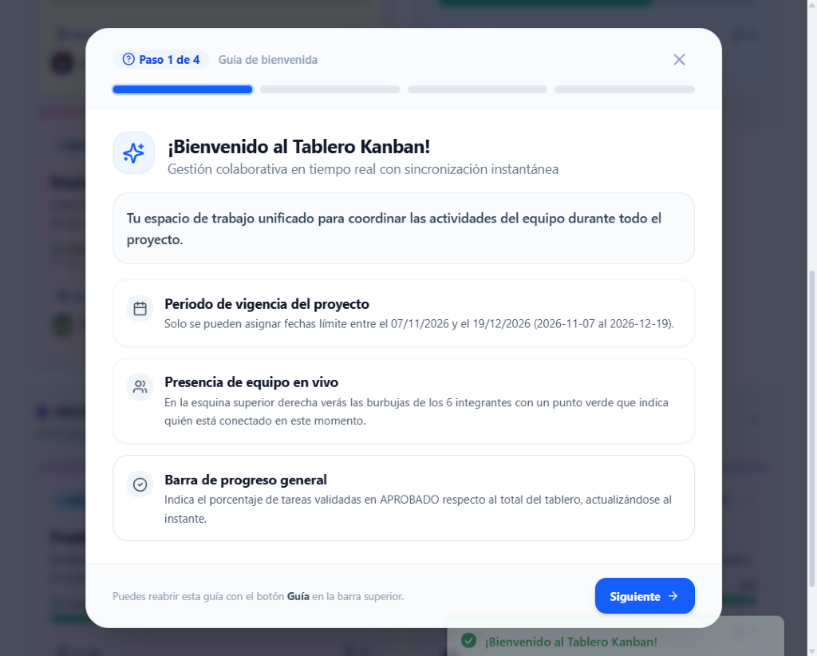
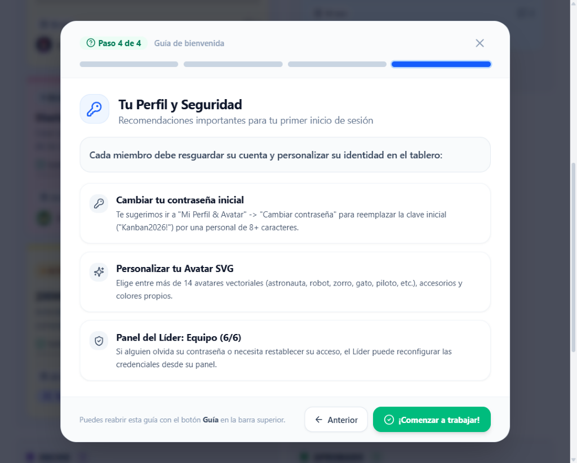
PRIMEROS PASOS
Protege tu cuenta personal reemplazando la clave inicial [SEED_INITIAL_PASSWORD]
04 / 12
Guía de bienvenida (4 pasos) y cambio inmediato de contraseña
Lo que verás al iniciar
• Tour automático: La 'Guía de bienvenida' se muestra automáticamente la primera vez que entras.
• 4 pasos breves: Explica fechas válidas, presencia en vivo, flujo de columnas, comentarios simultáneos y seguridad.
• Acceso permanente: Puedes abrirla de nuevo cuando necesites desde el botón 'Guía' arriba a la derecha.
Paso 1 de 4: Vigencia del proyecto y presencia
Paso 4 de 4: Seguridad y cambio de contraseña
RECOMENDACIÓN PRIORITARIA — Cambia la contraseña inicial [SEED_INITIAL_PASSWORD] al ingresar
Como [SEED_INITIAL_PASSWORD] es compartida para el primer arranque, entra enseguida a 'Mi Perfil & Avatar' → pestaña 'Cambiar Contraseña', ingresa tu contraseña actual y crea una clave personal de mínimo 8 caracteres que combine letras y números. Pulsa 'Actualizar contraseña' (tu sesión actual seguirá activa).
Manual de Usuario — Integrantes y Sublíder · Tablero Kanban Colaborativo · Vigencia 07/11/2026 – 19/12/2026
Diapositiva 4 de 12

Slide 5
VISTA INTEGRANTE
Identifica tus tarjetas activas, las tarjetas en Solo lectura y el límite en HECHO
05 / 12
Anatomía del tablero para Integrantes
Cómo leer tu tablero diario
• Badge 'Integrante': Indica tu rol activo; no muestra el botón 'Equipo (6/6)' ni '+ Nueva Actividad'.
• Píldora 'Mis tareas': Filtra con un clic las tarjetas asignadas a ti y a 'Todo el equipo'.
• Aviso 'Mueve tus tarjetas hasta HECHO': Recordatorio del flujo permitido antes de la revisión del Líder.
• Tarjetas movibles: Muestran ícono '⇄' y puntos de arrastre; pertenecen a ti o a 'Todo el equipo'.
• Candado 'Solo lectura': Tarjetas de otros compañeros: puedes abrirlas y comentar, pero no moverlas ni marcar sus subtareas.
• Candado 'Aprobada': Tareas validadas en APROBADO por el Líder; quedan cerradas para todo el equipo.
Tablero visto por Eunice (@integrante1): tarjetas propias movibles vs. candados
Manual de Usuario — Integrantes y Sublíder · Tablero Kanban Colaborativo · Vigencia 07/11/2026 – 19/12/2026
Diapositiva 5 de 12

Slide 6
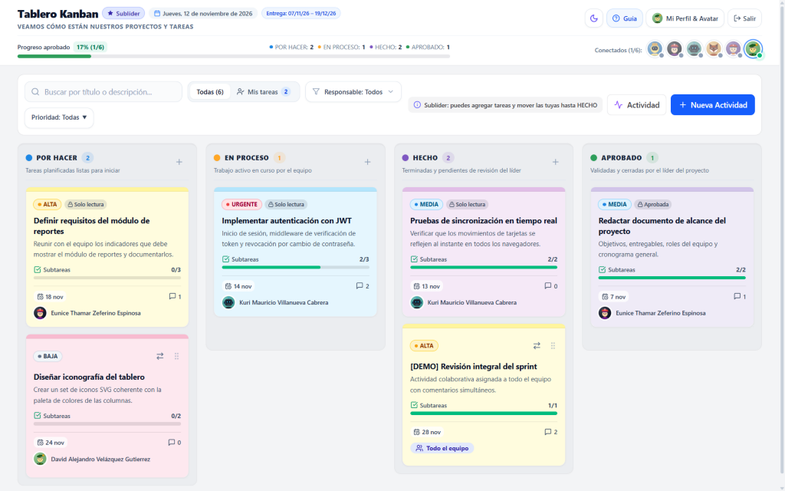
VISTA SUBLÍDER
Capacidad de crear actividades y asignar fechas o subtareas iniciales, con límites claros
06 / 12
Funciones especiales del ★ Sublíder (David Alejandro)
¿Qué SÍ puede hacer el Sublíder?
• Crear actividades: Usa '+ Nueva Actividad' o el botón '+' en las columnas POR HACER, EN PROCESO o HECHO.
• Configurar campos: Define título, descripción, prioridad, color Post-it, responsable (individual o 'Todo el equipo (Todos)') y hasta 20 subtareas iniciales.
• Respetar rango de fechas: Las fechas límite solo son válidas del 07/11/2026 al 19/12/2026.
¿Qué NO puede hacer el Sublíder?
• No aprueba: APROBADO tiene candado; tampoco puede crear directo en APROBADO.
• No edita ni elimina: Una vez creada la tarjeta, solo el Líder edita o borra tarjetas/subtareas.
• Sin gestión de Equipo: No tiene botón 'Equipo (6/6)' ni ve auditoría de seguridad del servidor.
Tablero de David Alejandro (@integrante5) con badge '★ Sublíder' y '+ Nueva Actividad'
Manual de Usuario — Integrantes y Sublíder · Tablero Kanban Colaborativo · Vigencia 07/11/2026 – 19/12/2026
Diapositiva 6 de 12

Slide 7
FLUJO DE TRABAJO
Métodos disponibles en escritorio y móvil, y explicación del candado en APROBADO
07 / 12
Cómo mover tus tarjetas y tareas grupales hasta HECHO
1. POR HACER
2. EN PROCESO
3. HECHO
4. APROBADO (Candado)
Actividades pendientes de iniciar.
Mueve aquí cuando comiences a trabajar.
Tu meta final: lista para revisión del Líder.
Exclusivo del Líder. Bloqueada tras aprobar.
Método 1: Menú rápido '⇄' (Recomendado)
Método 2: Botones dentro del detalle
Método 3: Arrastrar o botones móviles
• En la esquina de la tarjeta: Haz clic en el ícono de flechas '⇄' (Mover de columna).
• Elige destino: Selecciona POR HACER, EN PROCESO o HECHO en un clic.
• Funciona para todas las tuyas: Cambia en un clic tanto tus tareas individuales como las asignadas a 'Todo el equipo'.
• Abre la tarjeta: Haz clic sobre cualquier tarjeta permitida para abrir su modal.
• Barra 'ESTADO EN EL FLUJO KANBAN': Pulsa POR HACER, EN PROCESO o HECHO.
• Botón APROBADO bloqueado: Verás un candado gris indicando 'Solo el líder puede aprobar tareas'.
• Arrastrar (Drag & Drop): En escritorio, arrastra tus tarjetas individuales o de 'Todo el equipo' y suéltalas hasta HECHO.
• En teléfono móvil: Usa los botones 'Mover a:' debajo de la tarjeta para cambiar en 1 toque.
• Tarjetas restringidas: Si intentas soltar en APROBADO o mover tarjetas ajenas, el servidor lo rechaza.
Manual de Usuario — Integrantes y Sublíder · Tablero Kanban Colaborativo · Vigencia 07/11/2026 – 19/12/2026
Diapositiva 7 de 12

Slide 8
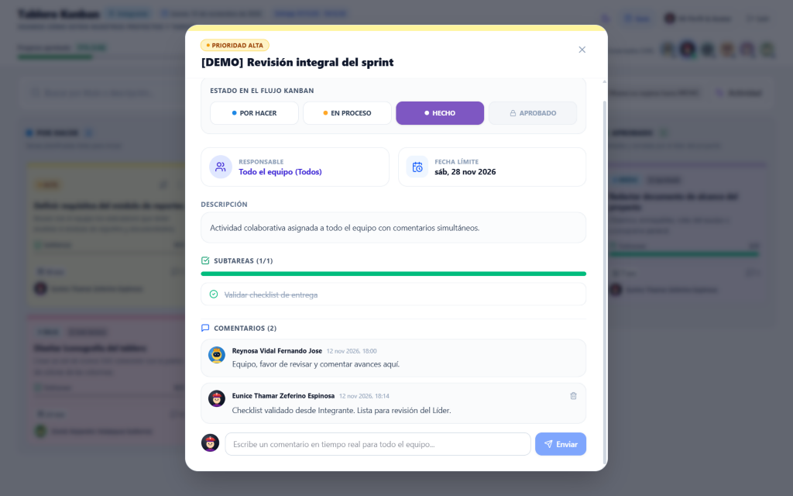
COLABORACIÓN EN VIVO
Trabaja en paralelo con tus compañeros sin perder ni sobrescribir mensajes
08 / 12
Tareas de Todo el equipo, subtareas y comentarios simultáneos
Subtareas en tareas propias y grupales
• Quién puede marcarlas: Puedes marcar/desmarcar subtareas si la tarjeta es tuya o está asignada a 'Todo el equipo (Todos)'.
• Progreso inmediato: La barra verde (ej. 1/1) se actualiza optimísticamente y se sincroniza en vivo con todo el equipo.
• Tarjetas ajenas: En tarjetas de otros compañeros, las casillas son de solo lectura.
Comentarios simultáneos en tiempo real
• Abierto en toda tarjeta: Cualquier miembro puede escribir comentarios (máx. 1,000 caracteres) incluso en tarjetas de solo lectura.
• Indicador de escritura: Muestra '... está escribiendo un comentario...' mientras un compañero redacta.
• Sin colisiones y borrado: Los mensajes se fusionan cronológicamente vía Socket.IO; solo puedes borrar tus propios comentarios.
Eunice colaborando en tarea de 'Todo el equipo': movida a HECHO, subtarea 1/1 y comentarios
Manual de Usuario — Integrantes y Sublíder · Tablero Kanban Colaborativo · Vigencia 07/11/2026 – 19/12/2026
Diapositiva 8 de 12

Slide 9
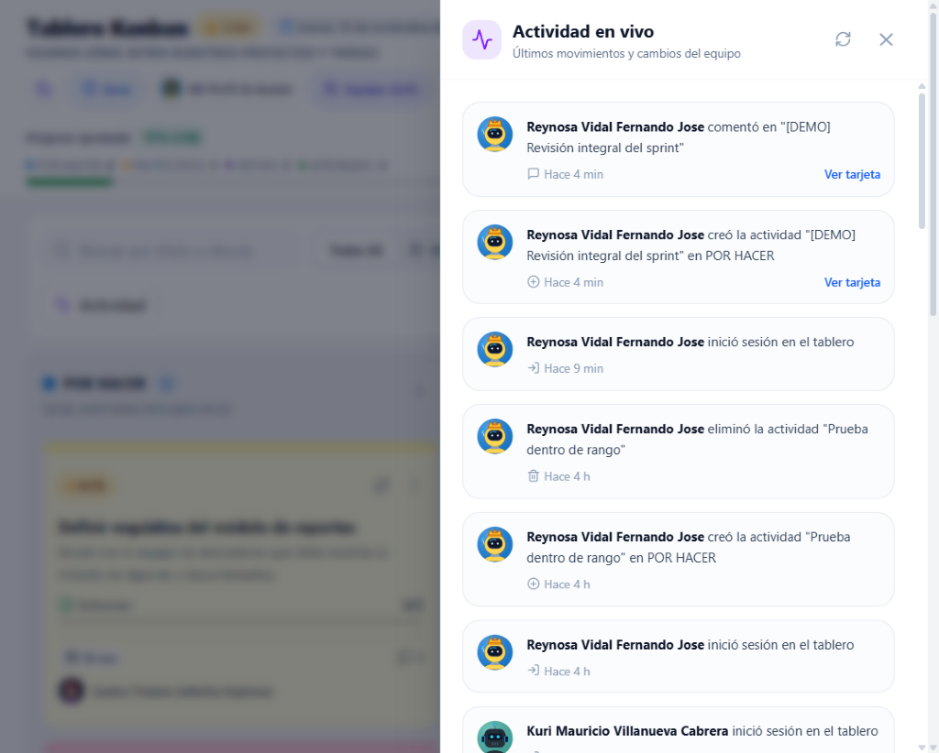
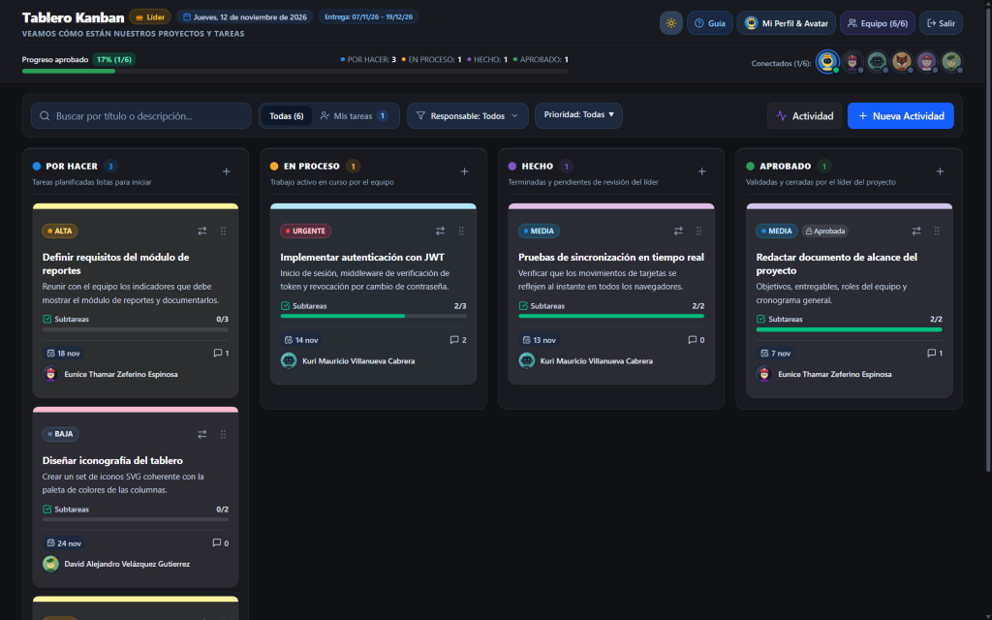
PRODUCTIVIDAD
Encuentra tus pendientes rápido, revisa cambios recientes y adapta el tema visual
09 / 12
Búsqueda, Filtros, Actividad en vivo y Modo Oscuro
Panel lateral 'Actividad en vivo' con botón 'Ver tarjeta'
Tablero en Modo Oscuro con tarjetas pastel adaptadas
• Buscador y píldora 'Mis tareas': Busca por título o descripción, o pulsa 'Mis tareas' para ver al instante tus tareas + las de Todo el equipo.
• Responsable y Prioridad: Filtra por 'Asignadas a todo el equipo', 'Sin asignar', compañero específico o prioridad; limpia con 'Limpiar (X/Y)'.
• Actividad en vivo: Muestra movimientos, comentarios, subtareas y aprobaciones; pulsa 'Ver tarjeta' para abrirla.
• Modo claro / oscuro: Alterna con el ícono Luna/Sol en la barra superior según tu comodidad visual.
Manual de Usuario — Integrantes y Sublíder · Tablero Kanban Colaborativo · Vigencia 07/11/2026 – 19/12/2026
Diapositiva 9 de 12

Slide 10
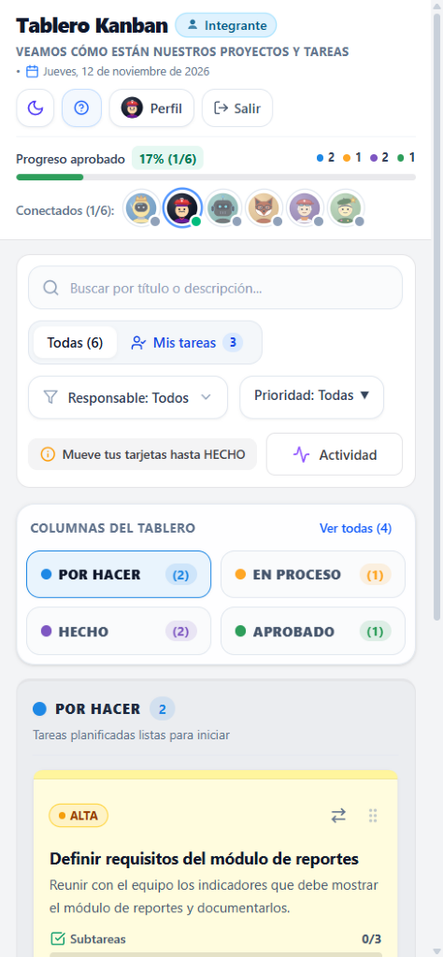
VERSIÓN MÓVIL
Selector 2×2 de columnas y botones directos 'Mover a:' de un toque sin arrastrar
10 / 12
Operación cómoda desde tu teléfono móvil (< 768 px)
1. Encabezado y filtros compactos
• Barra superior resumida: Muestra tu badge de rol, fecha, botón de tema, 'Guía', 'Perfil' y 'Salir'.
• Progreso y presencia: Conserva la barra verde 'Progreso aprobado' y las 6 burbujas con punto verde en vivo.
• Filtros apilados: Buscador, 'Todas' / 'Mis tareas', selectores de responsable y prioridad y botón 'Actividad'.
2. Selector fijo 'COLUMNAS DEL TABLERO'
• Cuadrícula 2×2 con conteos: Cambia entre POR HACER, EN PROCESO, HECHO y APROBADO con un toque del pulgar.
• Ver todas (4) / Ver 1 columna: Pulsa 'Ver todas (4)' arriba a la derecha del selector si prefieres apilar las 4 columnas verticalmente.
3. Botones de movimiento rápido en 1 toque
• Sin necesidad de arrastrar: Debajo de cada tarjeta que puedes mover aparece la sección 'Mover a:' con botones de estado.
• Regla de seguridad: Solo verás botones permitidos (POR HACER, EN PROCESO, HECHO); nunca aparece APROBADO.
Vista móvil real (390×844)
Manual de Usuario — Integrantes y Sublíder · Tablero Kanban Colaborativo · Vigencia 07/11/2026 – 19/12/2026
Diapositiva 10 de 12

Slide 11
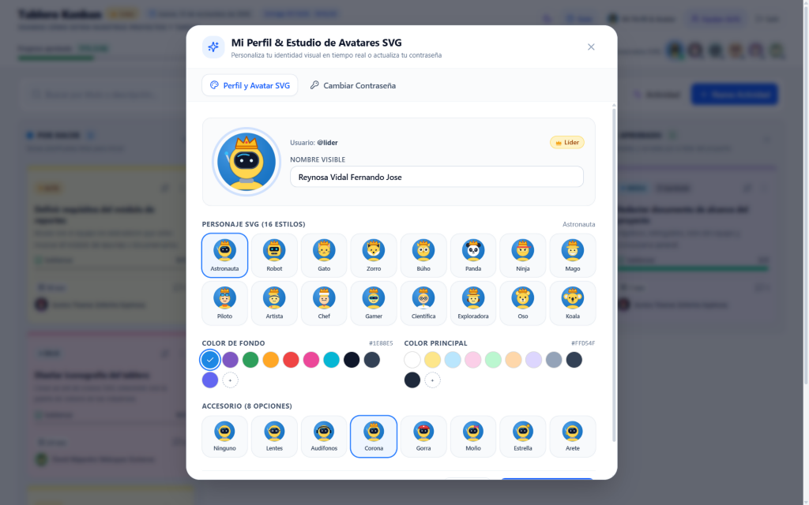
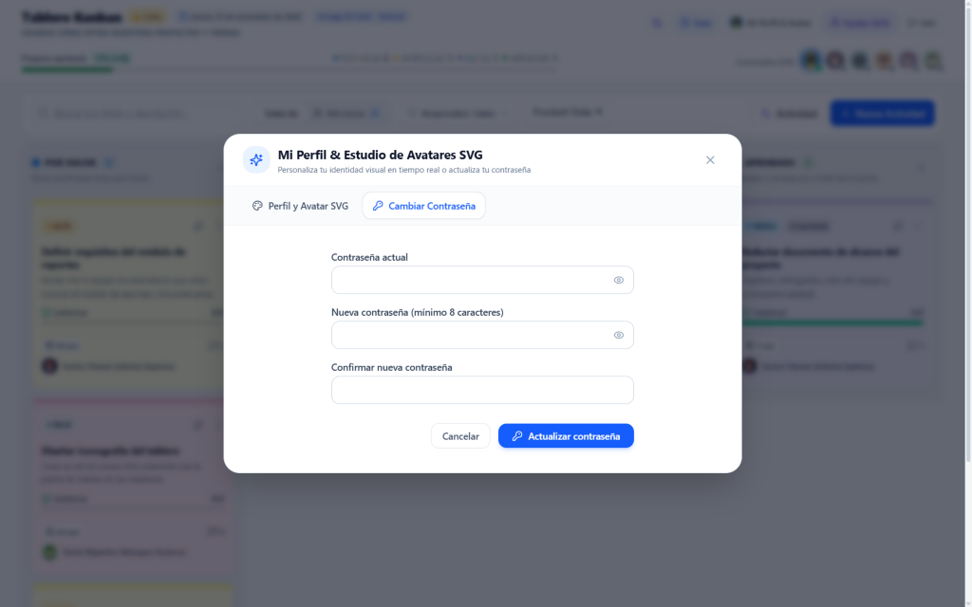
PERFIL Y CLAVE
Identidad visual en el tablero y requisitos de seguridad para tu clave personal
11 / 12
Personaliza tu Avatar SVG y actualiza tu contraseña
Estudio de Avatares SVG: 16 personajes, colores y 8 accesorios
Pestaña 'Cambiar Contraseña': 3 campos y botón Actualizar contraseña
• Nombre visible: Puedes ajustar tu nombre visible (2-50 chars); tu @usuario lo administra solo el Líder.
• 16 personajes SVG: Astronauta, Robot, Gato, Zorro, Búho, Panda, Ninja, Mago, Piloto, Artista, Chef, Gamer, Científica, Exploradora, Oso, Koala.
• Colores y 8 accesorios: Paletas + selector '+' personalizado. Accesorios: Ninguno, Lentes, Audífonos, Corona, Gorra, Moño, Estrella, Arete.
• Reglas de nueva contraseña: Mínimo 8 caracteres (máx. 128), combinando al menos una letra y un número.
• Sin interrupción: Al guardar, tu sesión actual continúa abierta; cualquier sesión vieja en otro navegador se cierra.
• ¿Olvidaste tu clave? Pide al Líder que use 'Restablecer clave' en Gestión de Equipo (6/6).
Manual de Usuario — Integrantes y Sublíder · Tablero Kanban Colaborativo · Vigencia 07/11/2026 – 19/12/2026
Diapositiva 11 de 12

Slide 12
ALERTAS Y NORMAS
Qué hacer ante avisos automáticos, reglas de permisos y desconexiones
12 / 12
Tareas vencidas, validación en servidor y cortes de red
1. Alertas de Tareas Vencidas
2. Seguridad y Validación en Servidor
3. Cortes de Internet y Reconexión
• ¿Cuándo aparecen? Si una tarea en POR HACER o EN PROCESO supera su fecha límite.
• Qué ves en pantalla: Banner rojo superior ('Alerta: X tarea(s) sin completar fuera de fecha'), toast con botón 'Ver tarea' y etiqueta '¡Sin completar!' en la tarjeta.
• Cómo resolverla: Finaliza la actividad y muévela a HECHO para que desaparezca la alerta.
• Validación estricta 403 RBAC: Todas las acciones en REST y Socket.IO se validan en el servidor (JWT HS256, Helmet, CORS y rate limiting); fuera de rol devuelve 403.
• Bloqueo temporal de acceso: Si acumulas 6 intentos fallidos de inicio de sesión seguidos, el acceso se bloquea 5 minutos.
• Registro en ActivityLog: Los movimientos, rechazos de rol y bloqueos quedan auditados en el servidor para el Líder.
• Aviso de desconexión: Verás 'Sin conexión a Internet. El tablero se sincronizará automáticamente al volver en línea.'
• Respaldo en movimientos: Si la conexión falla al mover una tarjeta, el sistema reintenta vía REST o revierte el cambio visual para evitar desorden.
• Al reconectar: Descarga automáticamente las últimas tareas y usuarios al volver en línea.
Checklist del Equipo: 1) Cambiar [SEED_INITIAL_PASSWORD] en Mi Perfil & Avatar · 2) Personalizar tu Avatar SVG
3) Usar 'Mis tareas' y avanzar tus tarjetas hasta HECHO · 4) Colaborar con subtareas y comentarios en vivo.
Manual de Usuario — Integrantes y Sublíder · Tablero Kanban Colaborativo · Vigencia 07/11/2026 – 19/12/2026
Diapositiva 12 de 12

